Slide 1
백엔드 면접 대비 CS스터디
JPA
오류 지적 환영
20211012 박예진

Slide 2
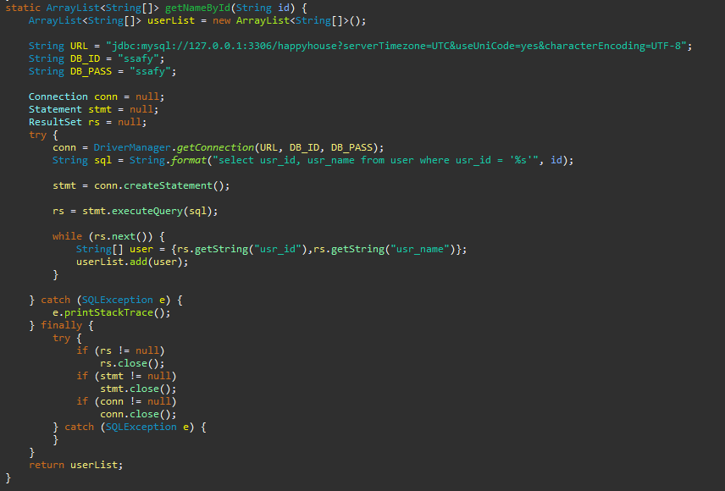
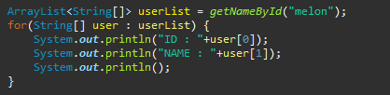

DriverManager로부터 Connection 받아옴
Connection 으로부터 Statement 받아옴
Statement로부터 ResultSet 받아옴
main
result
Notes:
JDBC프로그래밍의 예시! -> 번거롭다.

Slide 3
Layered Architecture
Presentation Layer
Application layer(service layer)
Business layer
Data Access layer(persistent layer)
SQL Mapper
Mybatis, Jdbc Templetes, JDBC
ORM
Data layer
JPA/Hibernate, Sequelize, Django ORM
Notes:
data access layer에 있는 Persistance Framework,,
이 프레임워크는 SQL Mapper과 ORM으로 나뉘는데
이 프레임워크들은 JDBC프로그래밍의 복잡함이나 번거로움을 줄여준다.

Slide 4
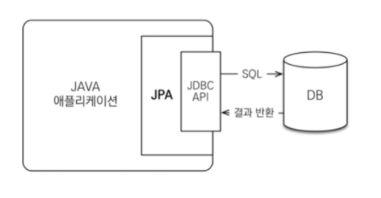

Slide 5
JPA
Hibernate
EclipseLink
OpenJPA
Notes:
그렇기에 jpa는 자바 객체를 매핑하기위한 API를 제공하고, JPA구현체라는건 이러한 인터페이스를 구현한 것이다.

Slide 6
JPA
ORM
영속성
관리

Slide 7
ORM(Object-relational mapping)

Slide 8
 | 데이터 | Object
테이블 | create table Student{ n int(10) private key, name varchar(30) not null, grade int(5) }; | class Student{ private int n; private String name; private int grade; }
데이터 생성 | insert into student values (1,”JinniePark”,1); | new Student(1,”JinniePark”,1);
데이터 변경 | update student set grade = 2; | student.setGrade(2);

Slide 9
ORM의 장점
완벽한 객체지향적인 코드
재사용, 유지보수, 리팩토링
DBMS 종속성 하락

Slide 10
ORM의 단점
세밀함 부족으로 인한 성능 이슈
객체-데이터간 불일치 문제
Notes:
메서드 호출로 DB 데이터를 조작 하기 때문에 세밀함이 떨어집니다.
복잡한 통계 분석 쿼리를 메서드만으로 해결하는 것은 힘든 일입니다.
이것을 보완하기 위해 SQL과 유사한 기술인 JPQL을 지원합니다.
물론 SQL 자체 쿼리를 작성할 수 있도록 지원

Slide 11
객체-데이터간 불일치 문제?
Granularity
(세분성)
Inheritance
(상속성)
Identity
(일치)
Associations
(연관성)
Navigation
(탐색)
Notes:
세분성 – 데이터베이스에 있는 테이블 수 보다 더 많은 클래스를 가진 모델 생성 가능
상속성 – 데이터에는 상속이라는 개념이 없음
일치 – 데이터는 pk가 같으면 같은건데, 자바는 ==과 equals로 나뉨
연관성 – 자바는 참조, 데이터는 외래키
탐색 – 자바는 그래프형태, 데이터는 조인사용

Slide 12
JPA
ORM
영속성
관리

Slide 13
EntityManagerFactory
EntityManager
Entity
EntityTransaction
Notes:
JPA에서 중요한 객체들
Hibernate에서는 EntityManagerFactory -> SessionFactory
EntityManager -> Session
EntityTransaction -> Transaction

Slide 14
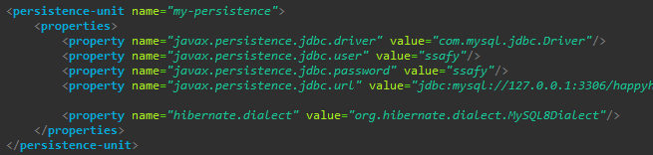
WAS가 종료될 때, close한다. 고객의 요청이 들어올 때 마다 EntityManager을 생성
EntityManagerFactory
application 로딩 시점에 DB당 딱 하나 만 생성(Thread-safe 보장)
Notes:
JPA에서 중요한 객체들

Slide 15
Transaction 수행 후 에는 반드시 close해야한다. 그렇지 않으면 내부적으로 DB Connection을 반환하지 않는다.
EntityManager
실제 Transaction 단위를 수행 할 때 마다 생성(Thread-safe 보장하지 않음)
EntityManager em = emf.createEntityManager();
~~~트랜잭션 수행~~~
em.close
Notes:
JPA에서 중요한 객체들

Slide 16
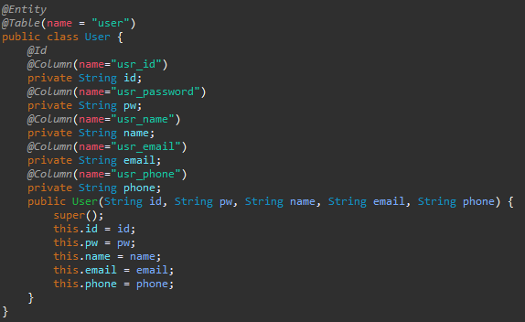
Entity
Notes:
JPA에서 중요한 객체들

Slide 17
EntityTransaction
데이터를 변경하는 모든 작업은 EntityTransaction안에서 수행되어야 한다.
//EntityManager 내부
EntityTranscation tx = em.getTransaction();
tx.begin();
~~ 트랜잭션 내부 ~~
tx.commit();
Notes:
JPA에서 중요한 객체들

Slide 18

영속성 관리
JPA
1차 캐시
DB
Persist
optional
2차 캐시
EntityManager
Object

Slide 19
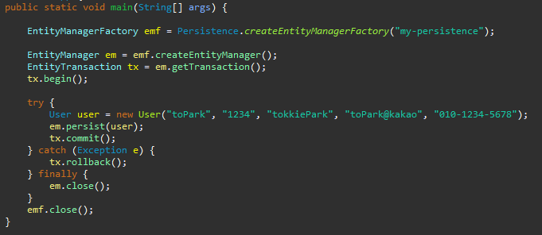
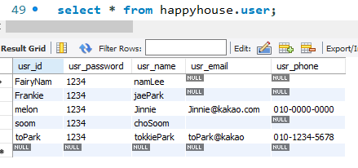
JPA로 db에 데이터 추가해보기!

Slide 20
끝!

